Slide 1
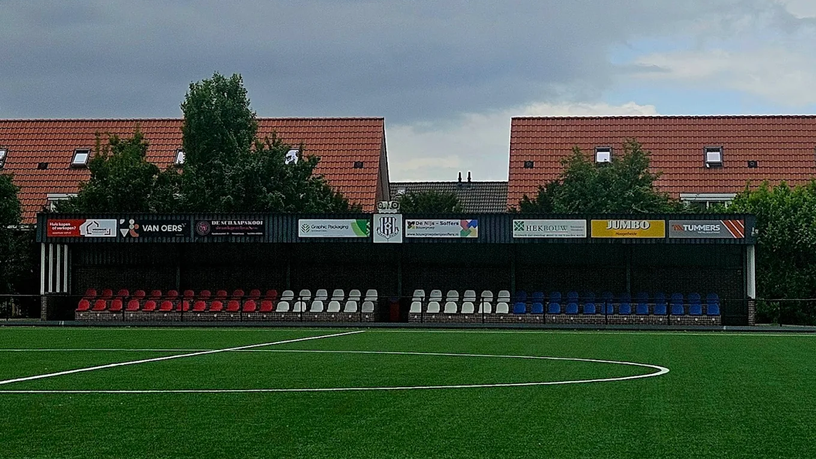
WELKOM BIJ VOETBALVERENIGING
METO
HET PROGRAMMA VOOR ZATERDAG EN ZONDAG

Slide 2
ZATERDAG 13 DECEMBER
13-12-2025 | 09:00 | METO JO8-1 | De Markiezaten JO8-2 | Sportpark Jac van Hoek veld 1 B2
13-12-2025 | 09:00 | Zeelandia Middelb. MO9-1 | METO JO9-3 | Sportpark Veerse Poort veld 1 A2
13-12-2025 | 09:00 | METO JO9-2 | DVO'60 JO9-3 | Sportpark Jac van Hoek veld 1 A2
13-12-2025 | 09:30 | De Markiezaten JO7-3 | METO JO7-2 | Sportpark Jac van Hoek veld 2 A1b
13-12-2025 | 09:30 | METO JO7-1 | WVV'67 JO7-1 | Sportpark Jac van Hoek veld 2 A1a
13-12-2025 | 09:30 | Hansweertse B. JO8-1JM | METO JO8-2 | Sportpark Zijpe veld 1 A2
13-12-2025 | 09:50 | WVV'67 JO7-1 | De Markiezaten JO7-3 | Sportpark Jac van Hoek veld 2 A1b
13-12-2025 | 09:50 | METO JO7-2 | METO JO7-1 | Sportpark Jac van Hoek veld 2 A1a
13-12-2025 | 10:10 | METO JO7-2 | WVV'67 JO7-1 | Sportpark Jac van Hoek veld 2 A1b
13-12-2025 | 10:10 | METO JO7-1 | De Markiezaten JO7-3 | Sportpark Jac van Hoek veld 2 A1a
WEDSTRIJDEN ONDERBOUW

Slide 3
ZATERDAG 13 DECEMBER
13-12-2025 | 09:30 | ODIO JO11-2 | METO JO11-2 | Sportpark De Heiloop veld 2 B
13-12-2025 | 10:15 | METO MO11-1 | Cluzona JO11-2 | Sportpark Jac van Hoek veld 1 B
13-12-2025 | 10:15 | METO JO12-2 | DVO'60 JO12-2 | Sportpark Jac van Hoek veld 1 A
13-12-2025 | 10:30 | VVC'68 JO11-2 | METO JO11-1 | Sportpark De Beek Veld E A
13-12-2025 | 11:45 | METO JO12-1 | Steenbergen JO12-2 | Sportpark Jac van Hoek veld 1 A
13-12-2025 | 12:00 | Roosendaal JO10-1 | METO JO10-1 | Sportpark Hulsdonk veld 5-A1
WEDSTRIJDEN MIDDENBOUW

Slide 4
ZATERDAG 13 DECEMBER
13-12-2025 | 13:30 | METO JO15-1 | WVV'67 JO15-1 | Sportpark Jac van Hoek veld 1
WEDSTRIJDEN BOVENBOUW

Slide 5
ZATERDAG 13 DECEMBER
GEEN WEDSTRIJDEN
WEDSTRIJDEN SENIOREN ZATERDAG

Slide 6
ZONDAG 14 DECEMBER
14-12-2025 | 12:15 | De Markiezaten 4 | METO 2 | Sportpark De Markiezaten veld 1
14-12-2025 | 14:00 | Vivoo 2 | METO 3 | Sportpark aan de Veenbes veld 1
14-12-2025 | 14:00 | Schijf 1 | METO 1 | Sportpark De Zoek veld 1 - Hoofdveld
WEDSTRIJDEN SENIOREN ZONDAG

